Slide 1
Von den Ursprüngen der Donau zum Delta

Slide 2
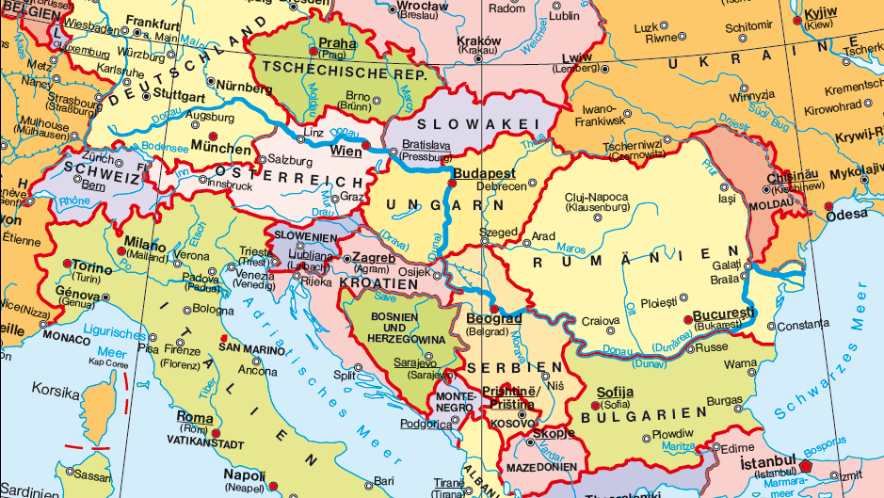
Die Donau ist mit einer Länge von 2 857 km nach der Wolga der zweitlängste und zweitgrößte Fluss Europas. Die Donau ist der einzige große Fluss, der in West-Ost-Richtung durch Europa fließt. An der Donau haben zehn Staaten Anteil.

Slide 3
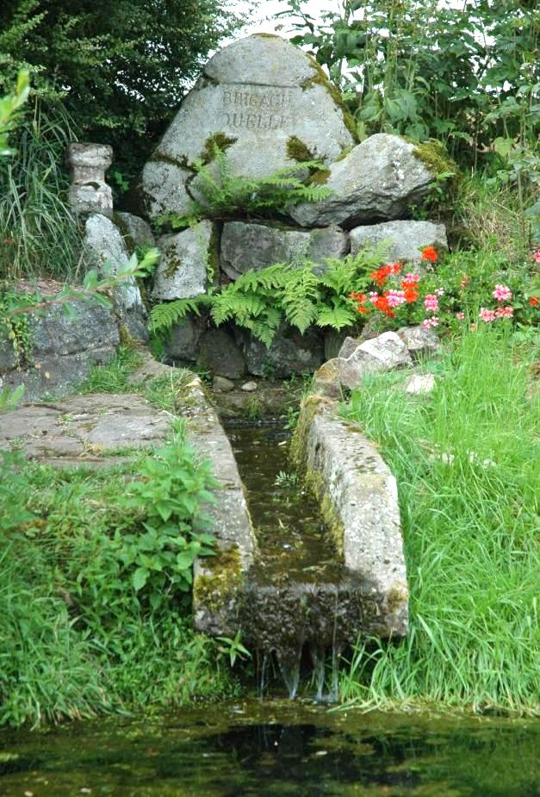
Ein Sprichwort sagt:
„Die Donau kommt vom Schwarzwald her und mündet in das Schwarze Meer.“ Tatsächlich entspringen die beiden Quellflüsse der Donau im Schwarzwald in Deutschland. Das Foto zeigt die Quelle des Donauzuflusses Brigach im Schwarzwald.

Slide 4
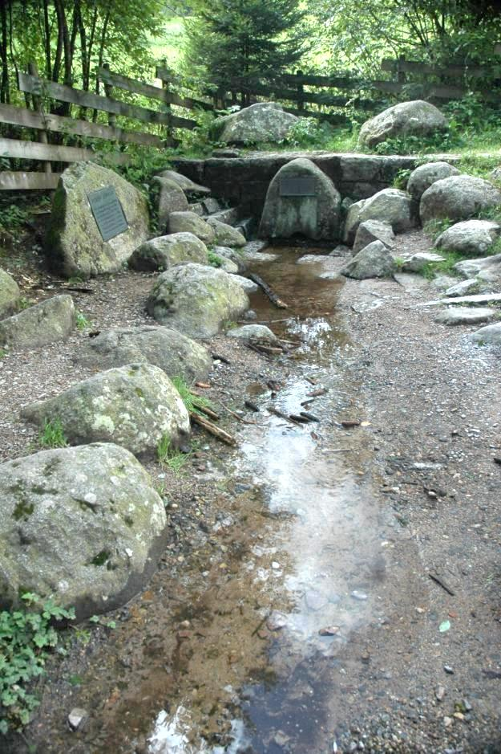
Der zweite und längere Donauzufluss ist die Breg. Auch die Breg entspringt im Schwarzwald. Die beiden Quellflüsse Brigach und Breg bilden zusammen mit vielen anderen Zuflüssen den großen Donaustrom.

Slide 5
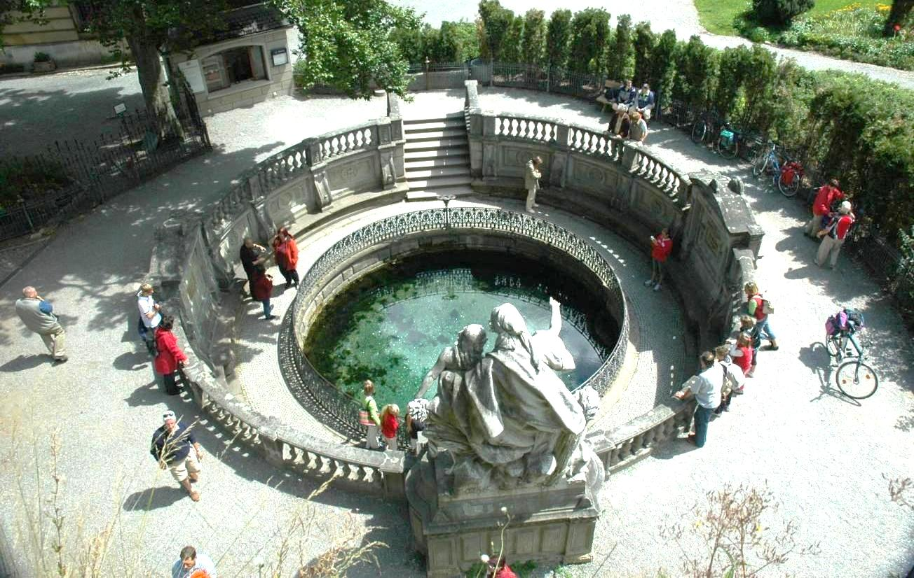
Im Schlosspark der deutschen Kleinstadt Donaueschingen befindet sich ebenfalls eine Donauquelle. Sie wurde bereits im 18. Jahrhundert in Stein gefasst. Ihr Wasser stammt aus dem Karst von Kalkbergen.

Slide 6
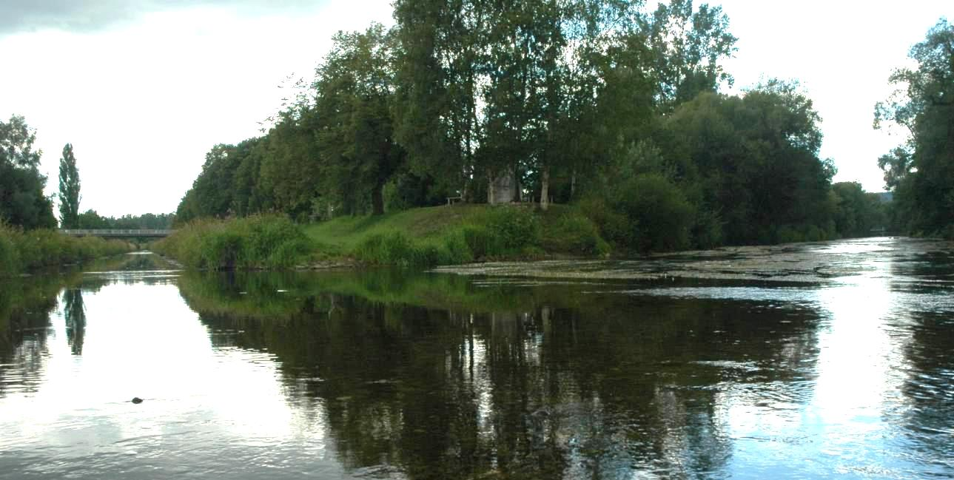
Hier fließen die beiden Quellflüsse Breg und Brigach zusammen und bilden die Donau.
Darauf hat man sich weitgehend geeinigt. Das folgende Sprichwort hat also Recht:
„Brigach und Breg bringen die Donau zuweg‘.“
Breg
Brigach
Donau

Slide 7
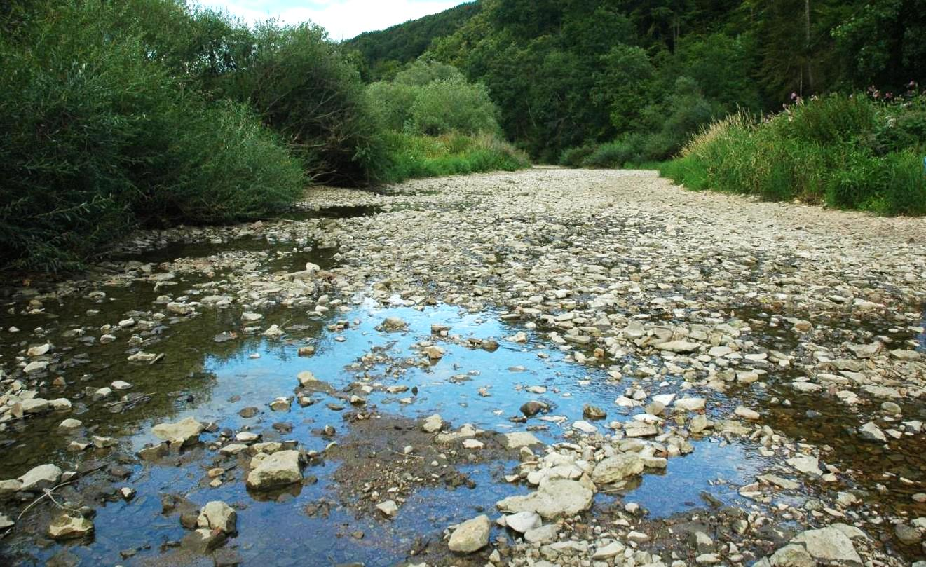
Schon wenige Kilometer unterhalb von Donaueschingen versinkt die Donau im Kalkuntergrund bei Immendingen. Dann bleibt ihr Flussbett trocken. Nur bei höherem Wasserstand versinkt nicht das gesamte Donauwasser und kann zu manchen Zeiten auch oberirdisch weiterfließen.

Slide 8
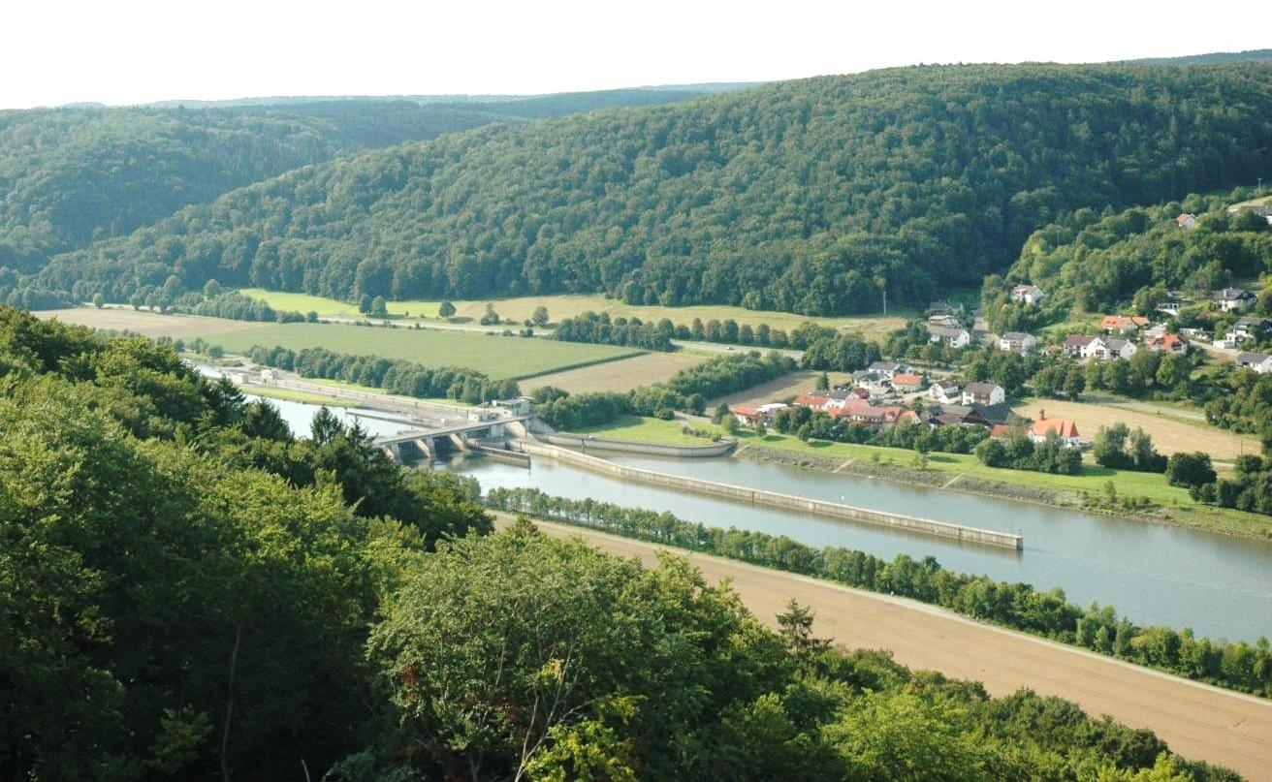
Bei Kelheim zweigt der Rhein-Main-Donau-Kanal ab. Er wurde 1992 fertig gebaut.
Zahlreiche Schleusen mussten errichtet werden, um die Höhenunterschiede auszugleichen. Seitdem können große Schiffe von der Nordsee bis zum Schwarzen Meer durchfahren.

Slide 9
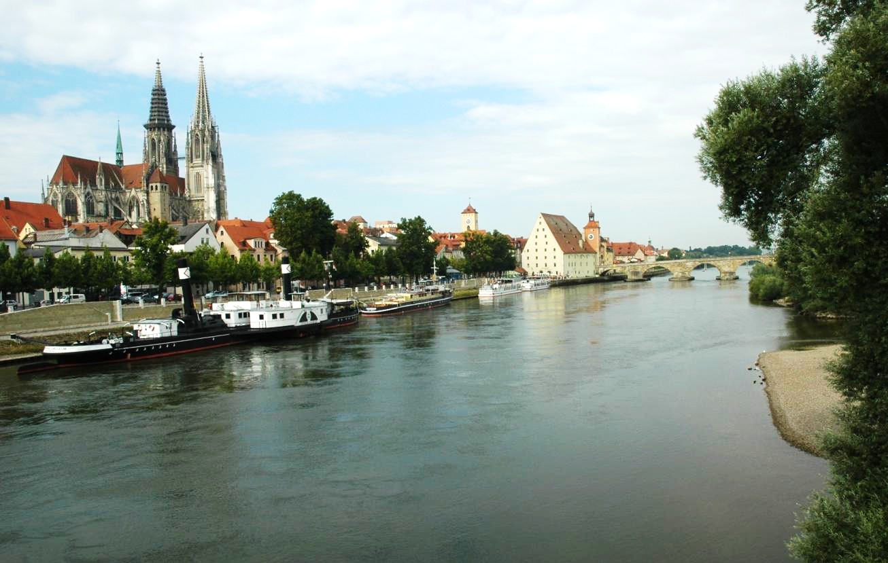
Die noch junge Donau ist in der deutschen Stadt Regensburg angekommen. Diese liegt am nördlichsten Punkt der Donau. Regensburg ist eine der ältesten und schönsten Städte Deutschlands. Durch den Handel wurde Regensburg im Mittelalter besonders reich.
Berühmte Bauwerke sind der Dom ①, der Salzstadel ② und die Steinerne Brücke ③.
①
②
③

Slide 10
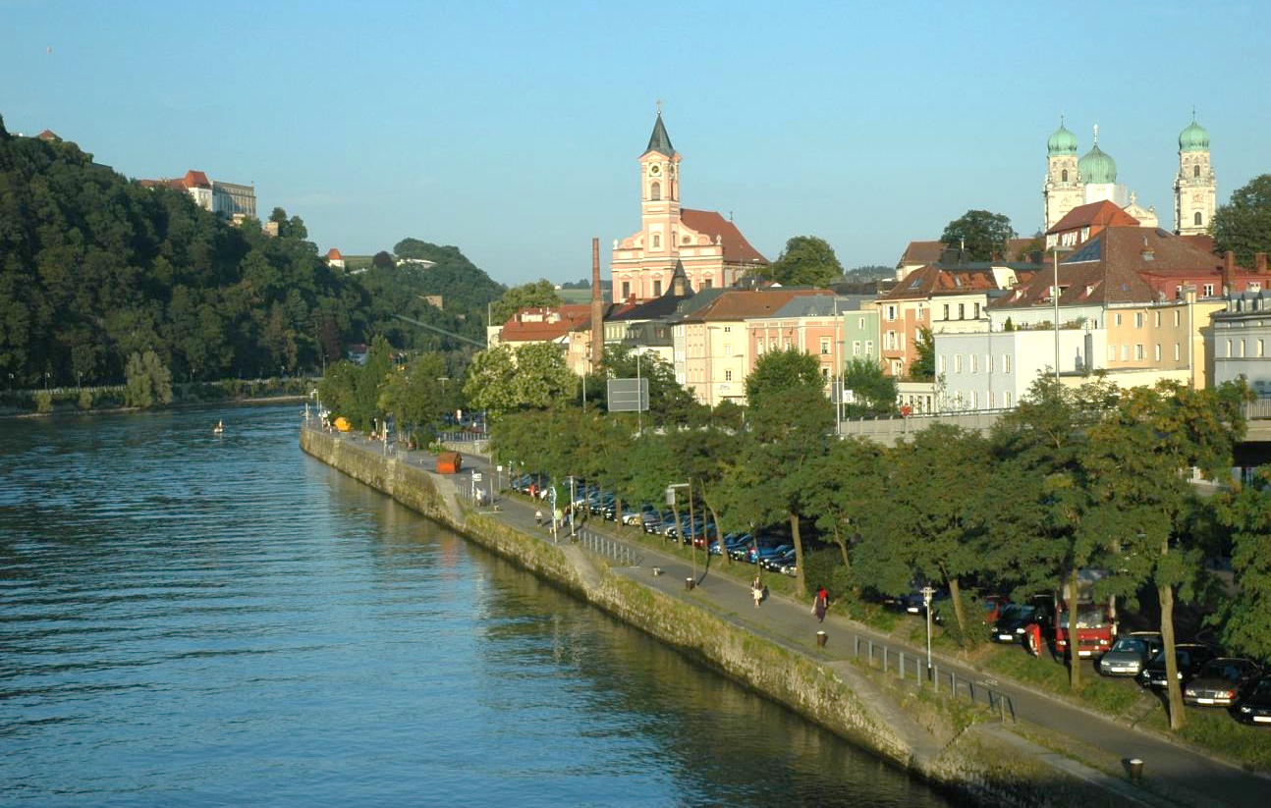
Passau wird auch die Drei-Flüsse-Stadt genannt. Die im Foto sichtbare Donau vereinigt sich mit dem breiteren Fluss Inn. Zusätzlich mündet der kleinere Fluss Ilz in die Donau. Passau ist auch weithin bekannt für die nette Altstadt und den Dom mit seinen drei grünen Kuppeln ①.
①

Slide 11
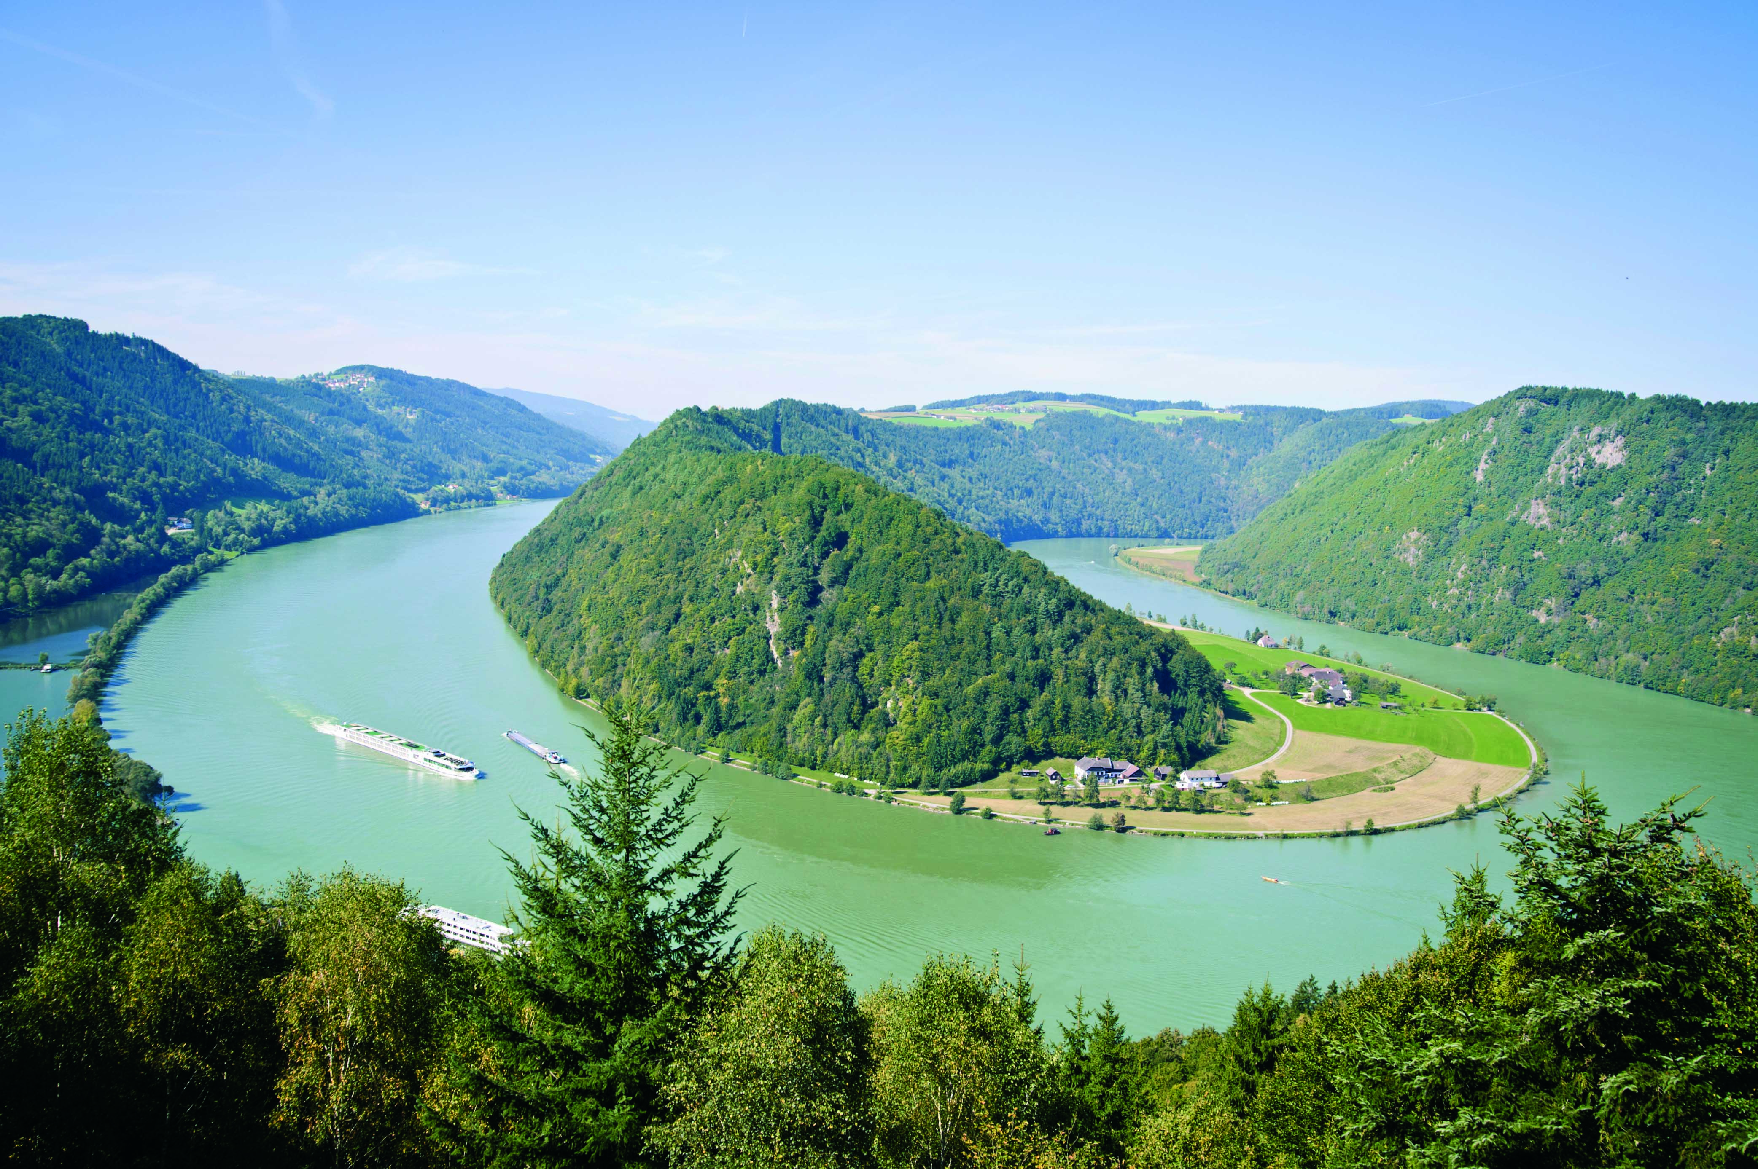
In ihrem Verlauf muss sich die Donau einen Weg durch hartes Gestein „graben“. Hier hat sie ein Durchbruchstal im Bereich des oberösterreichischen Granit- und Gneishochlands geschaffen. Der eindrucksvolle Mäander wird Schlögener Schlinge genannt.

Slide 12
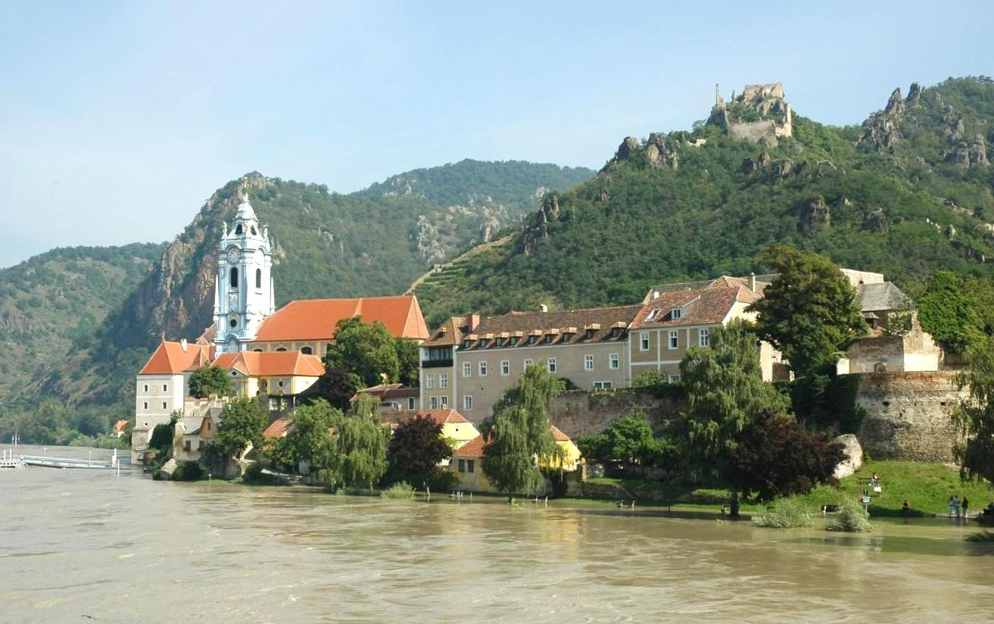
Ein anderes, sehr berühmtes Durchbruchstal, das die Donau eingeschnitten hat, ist die Wachau. Malerische Landschaften, historische Gebäude sowie der Weinbau und Obstbau machen die Wachau zu einem beliebten Tourismusziel. An Foto sind Stift ① und Ruine ② Dürnstein sichtbar.
②
①

Slide 13
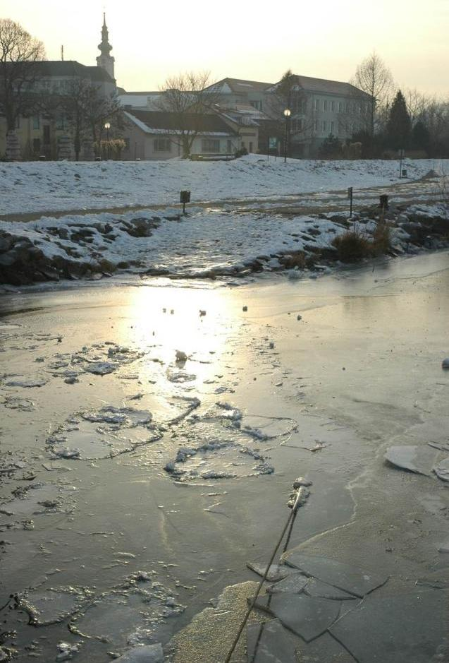
In manchen sehr kalten Wintern und in Staubereichen von Kraftwerken, in denen die Fließgeschwindigkeit gering ist, friert die Donau für einige Tage zu, wie hier bei Tulln im Jahr 2012.
Dann wird die Schifffahrt kurzfristig eingestellt und die Donau ist nicht mehr als Wasserstraße benutzbar. Außerdem wird die Schifffahrt bei Hochwasser und bei sehr niedrigem Wasserstand eingestellt.

Slide 14
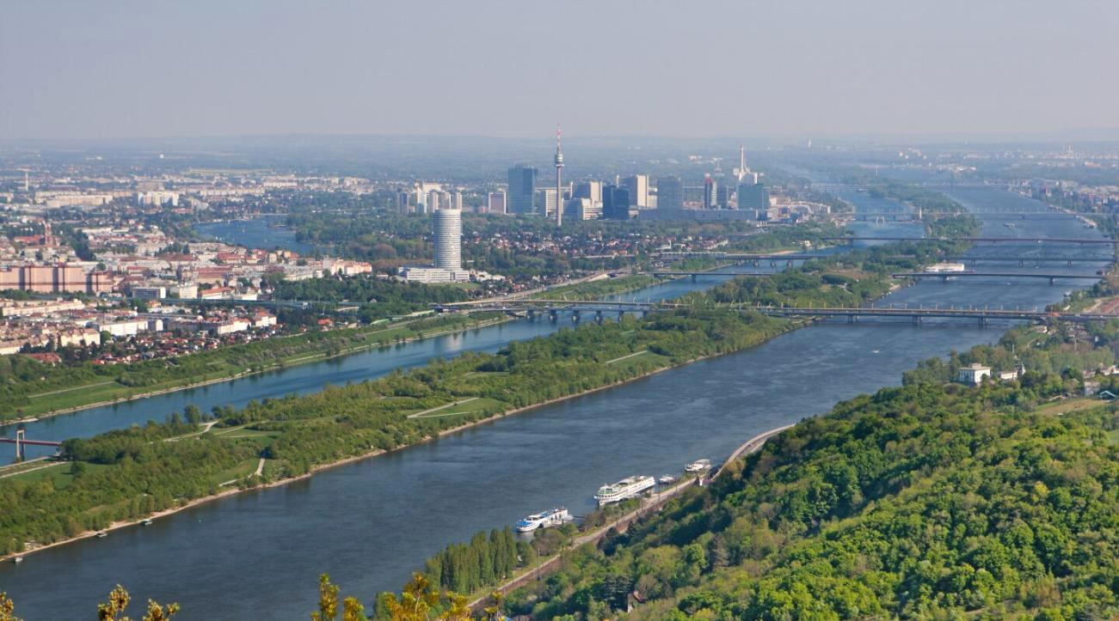
Wien, Österreichs Hauptstadt, liegt heute an der Donau. Der Donaustrom ① wird in Wien von insgesamt 13 Brücken gequert . Nördlich der Donau, im Foto links, ist die Neue Donau ②. Dieser künstliche Seitenarm der Donau kann bei Hochwasser zusätzliche Wassermengen aufnehmen. Er dient dem Hochwasserschutz. Die Alte Donau ③ war früher ein Seitenarm, ist aber nun ein stehendes Gewässer. Beide Seitenarme sind heute wichtige Erholungsgebiete. Die Wiener Altstadt liegt nicht an der Donau, sondern am Donaukanal.
③
②
①

Slide 15
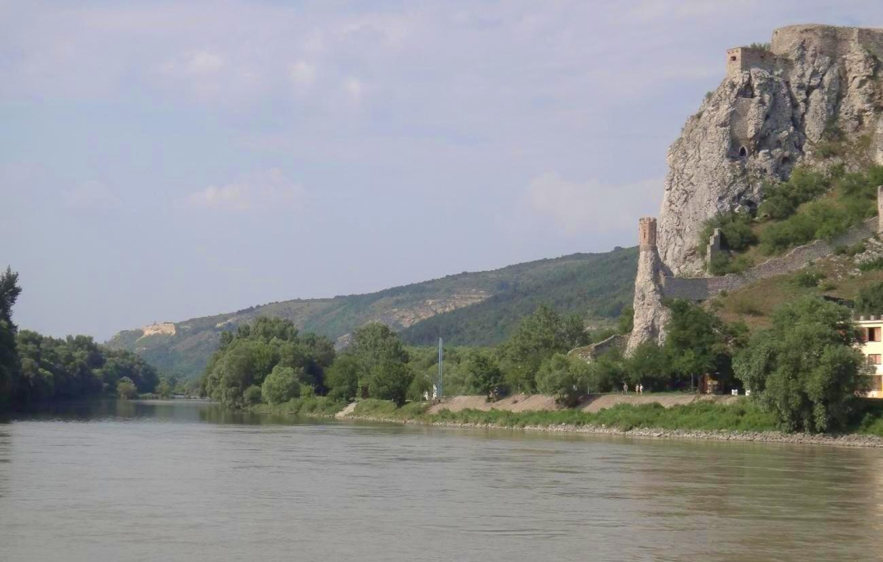
Der Fluss March ① ist hier bei seiner Mündung in die Donau ② zu sehen. Links im Foto befindet sich der Nationalpark Donauauen ③ in Österreich. Auf der rechten, slowakischen Seite steht die Burgruine Devin ④ auf einem Kalkfelsen. Ab hier beginnt der Mittellauf der Donau.
④
③
①
②

Slide 16
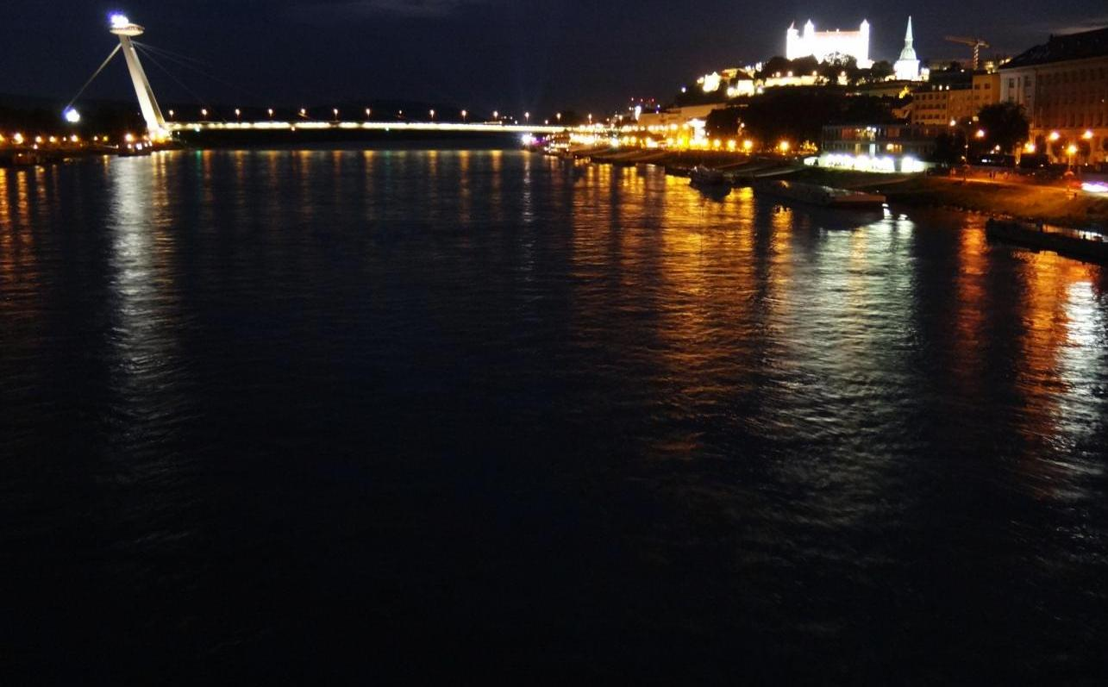
Bratislava ist die Hauptstadt der Slowakei und von Wien aus auch auf der Donau leicht zu erreichen. Die wirtschaftlich sehr dynamische Stadt bietet eine Reihe von Attraktionen, wie etwa die Brücke mit dem Restaurant auf einem Pfeiler ①, die Burg ② und den Dom ③.
②
③
①

Slide 17
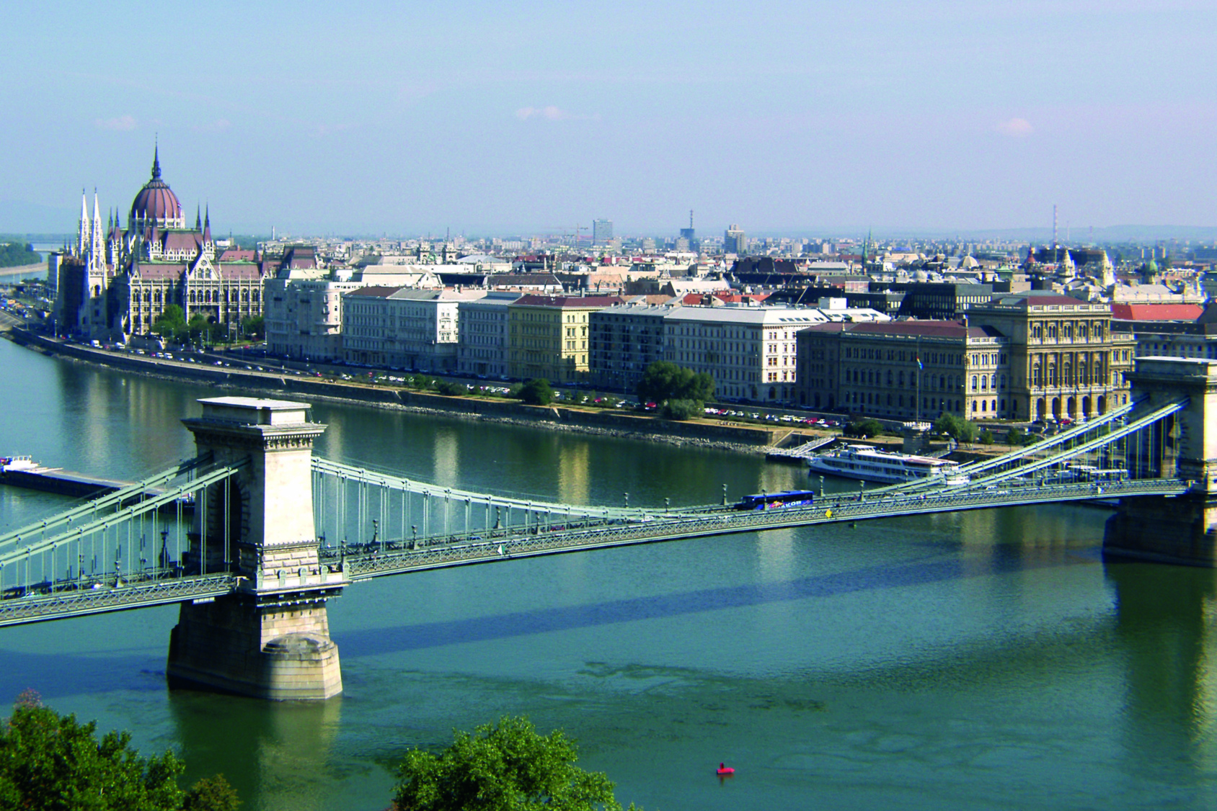
Budapest ist die Hauptstadt Ungarns. Ursprünglich trennte die Donau die beiden selbständigen Städte Buda und Pest voneinander. Das Foto wurde von Buda aus in Richtung Pest gemacht. Das ungarische Parlamentsgebäude ① mit seinen spitzen Türmen und seiner Kuppel steht direkt an der Donau. Die Kettenbrücke ② ist die älteste der neun Budapester Brücken über die Donau.
①
②

Slide 18
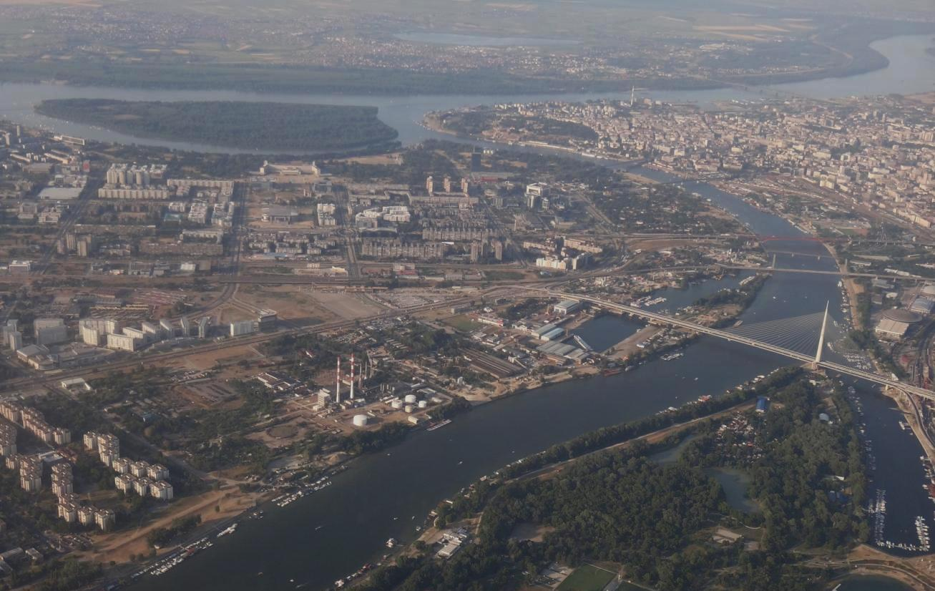
Die vierte und letzte Hauptstadt an der Donau ist Belgrad, die Hauptstadt von Serbien. Sie liegt am Zusammenfluss der Flüsse Save ① und Donau ②. Neben den Sehenswürdigkeiten, die Belgrad zu bieten hat, ist diese Stadt ein wichtiges Dienstleistungs- und Industriezentrum.
②
①

Slide 19
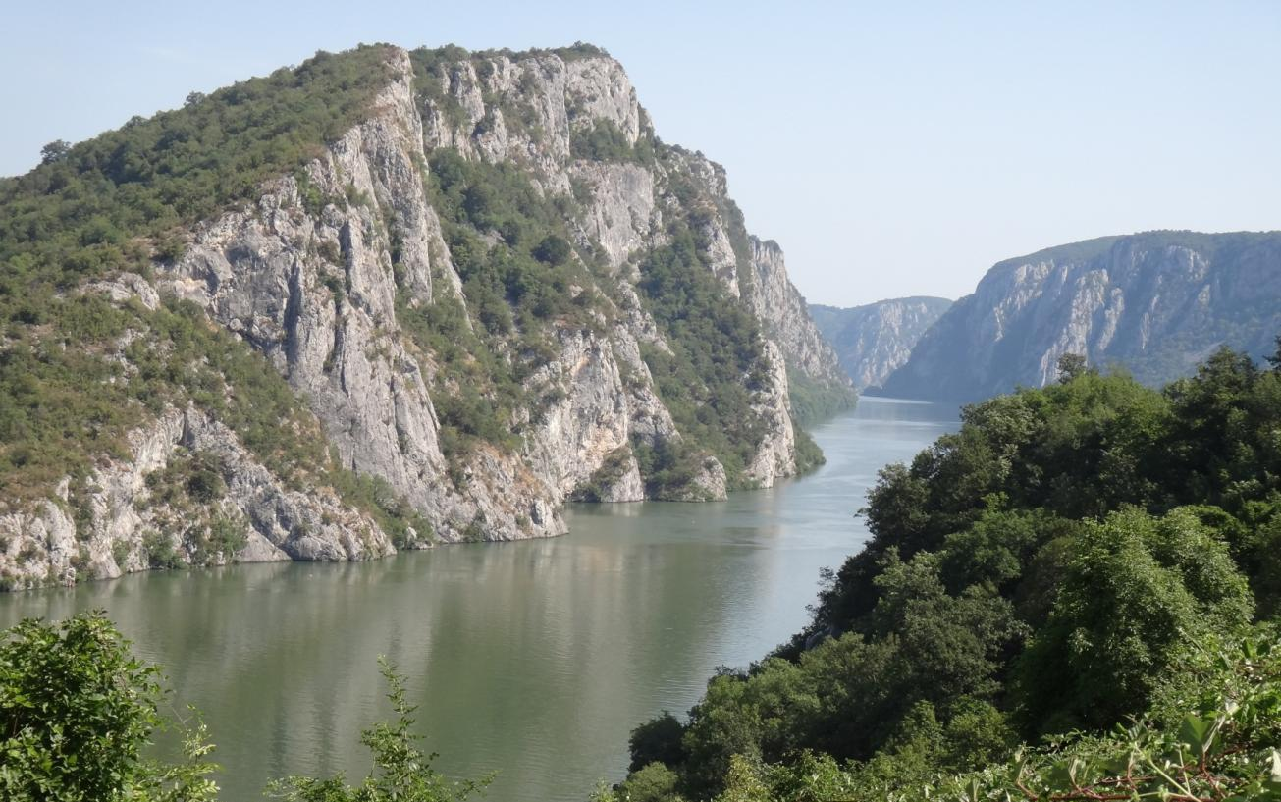
Ein letztes Mal schafft die Donau ein grandioses, rund 140 km langes Engtal: das Eiserne Tor. So wird diese Landschaft an der serbisch-rumänischen Grenze genannt.
Die Donau trennt hier die Südkarpaten ① vom Balkan ②.
①
②

Slide 20
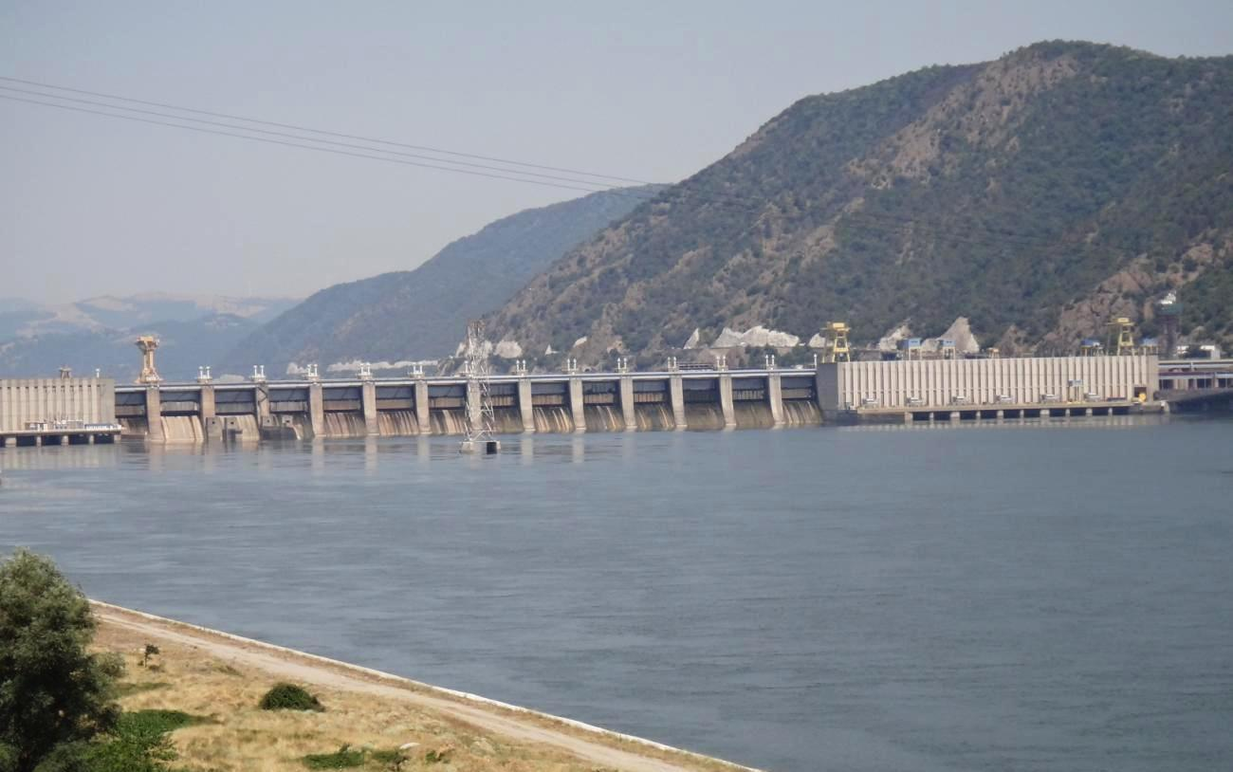
Wo es möglich ist, haben die Menschen Kraftwerke an der Donau gebaut. Die leistungsfähigste Kraftwerkskette befindet sich im österreichischen Abschnitt der Donau. Das abgebildete serbisch-rumänische Kraftwerk Eisernes Tor 1 ist das mächtigste an der Donau. Es hebt den Wasserspiegel der Donau um 35 Meter an. Ab hier beginnt der Unterlauf der Donau.

Slide 21
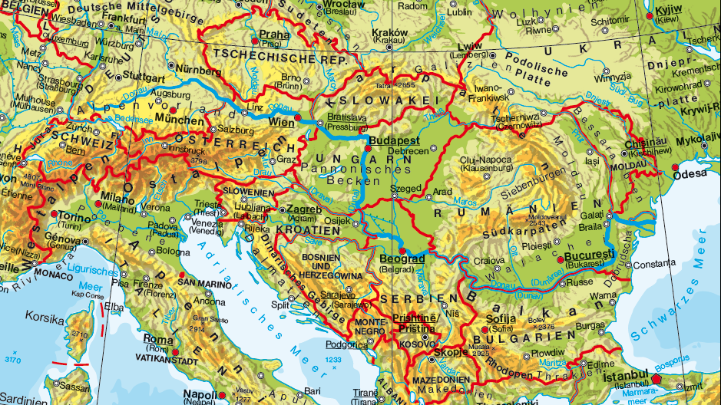
Auf der physischen Karte erkennt man, dass die Donau auf ihrer Reise durch Mitteleuropa und Osteuropa an Gebirgen vorbeifließt, Bergländer durchbricht und Tiefländer durchquert. Schließlich mündet sie ins Schwarze Meer. Das Delta der Donau ist sehr groß. Ein Flussdelta ist eine Verzweigung in verschiedene Flussarme bei der Einmündung ins Meer.

Slide 22
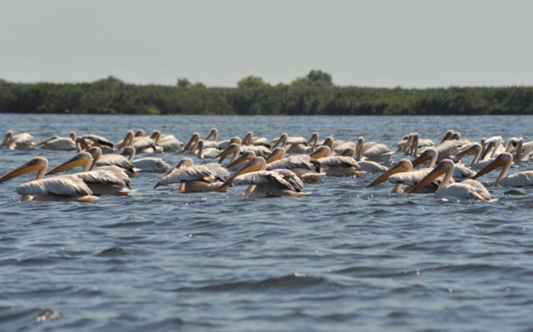
Das Donaudelta ist das letzte Geschenk der Donau an Europa. Im Donaudelta befindet sich die größte Schilffläche Europas. Zahlreiche seltene Tier- und Pflanzenarten leben hier. Besonders die vielen verschiedenen Vogelarten, wie zum Beispiel die Pelikane, machen das Donaudelta berühmt.

Slide 23
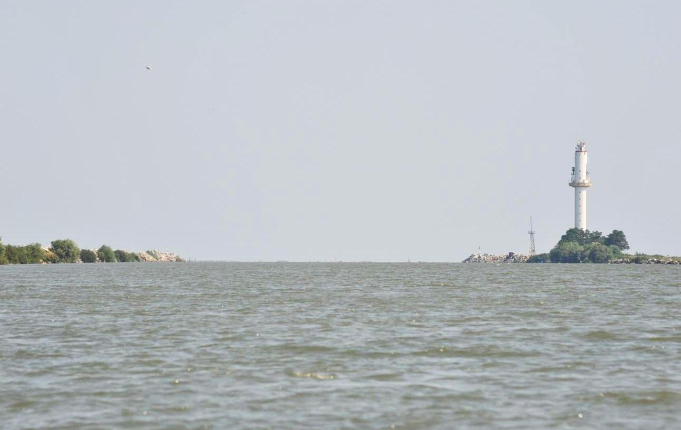
Hier beendet die Donau nach 2 857 Kilometern ihre „Reise“ durch zehn Staaten Europas.
Der Leuchtturm markiert das Ende der Uferbefestigung. Dahinter befindet sich das
Schwarze Meer. Dieses erhält von der Donau große Mengen an Schlamm und Sand.

Slide 24
Impressum
© Österreichischer Bundesverlag Schulbuch GmbH & Co. KG, Wien 2026
Autor und Fotos: Christian Fridrich, Großweikersdorf
Kartographie: Kompass Freytag & Berndt GmbH, Wien
Alle Rechte vorbehalten.
www.oebv.at
Das Werk und seine Teile sind urheberrechtlich geschützt. Der Verlag gewährt das Recht des Downloads und des Einsatzes im Unterricht. Das Herauslösen, Kopieren und Bearbeiten von Daten jeder Art ist untersagt. Das Ausdrucken und Anfertigen von Kopien ist ausschließlich für den eigenen Unterrichts-gebrauch gestattet. Urhebervermerke, Seriennummern sowie sonstige der Programmidentifikation dienende Merkmale dürfen nicht entfernt oder geändert werden. Weder das Werk noch seine Teile dürfen in ein Netzwerk gestellt oder über das Internet weiter verbreitet oder veräußert werden.
Jede Nutzung in anderen als den genannten Fällen bedarf der vorherigen schriftlichen Einwilligung des Verlages.
Hinweise zum Einsatz
Die Bildergalerie bezieht sich auf den zweit längsten Fluss Europas: Die Donau, und zeichnet ihren Weg vom Ursprung bis zum Mündungsdelta.
Die Bildergalerie kann beim Thema „Umweltschutz im Donaudelta“ auf den Seiten 16 und 17 im Schulbuch unterwegs 4 als Einstieg dienen.
Wir wünschen Ihnen einen erfolgreichen Unterricht!

